Slide 1
CANOE Panel制作
顾燕 2022.03.16
Confidential
iAuto (Shanghai) Co., Ltd.

Slide 2
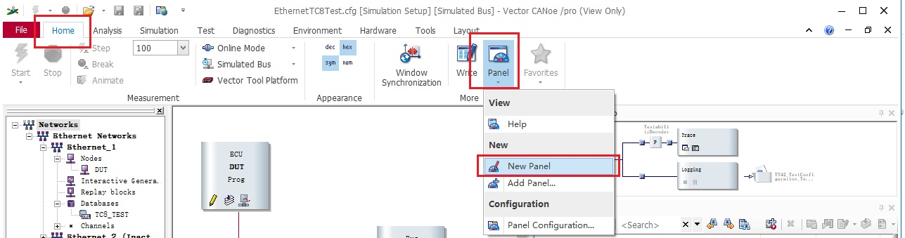
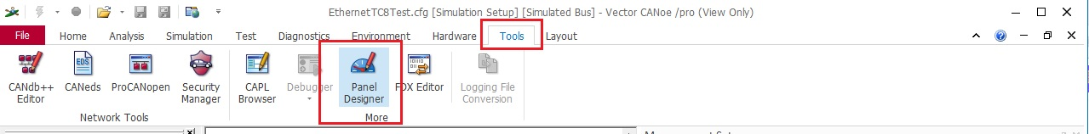
Panel的新建及概述
新建：
如下图，点击工具栏”Home”下的”Panel”，可以选择”Add Panel”导入之前保存的Panel文件(.xvp文件)；也可以选择”New Panel”进行面板的新建。
1
2

Slide 3
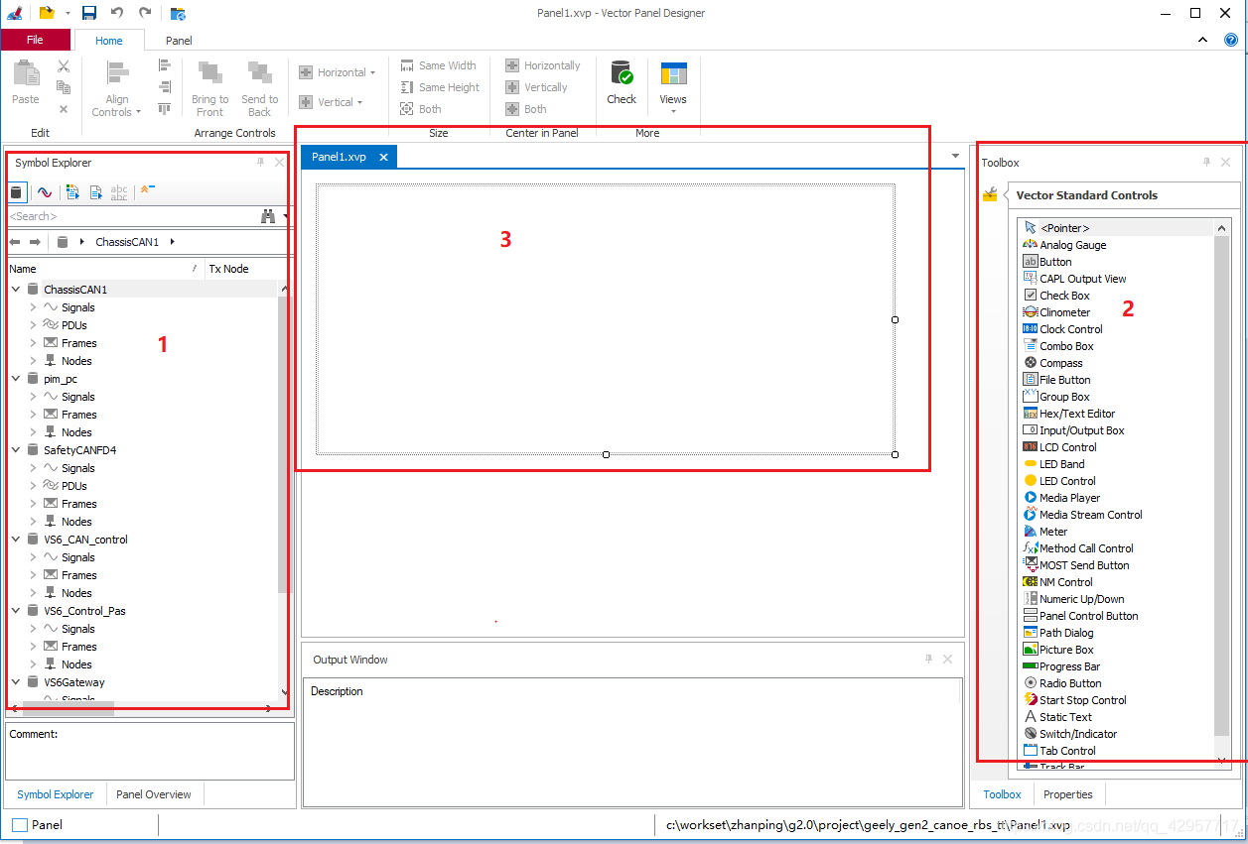
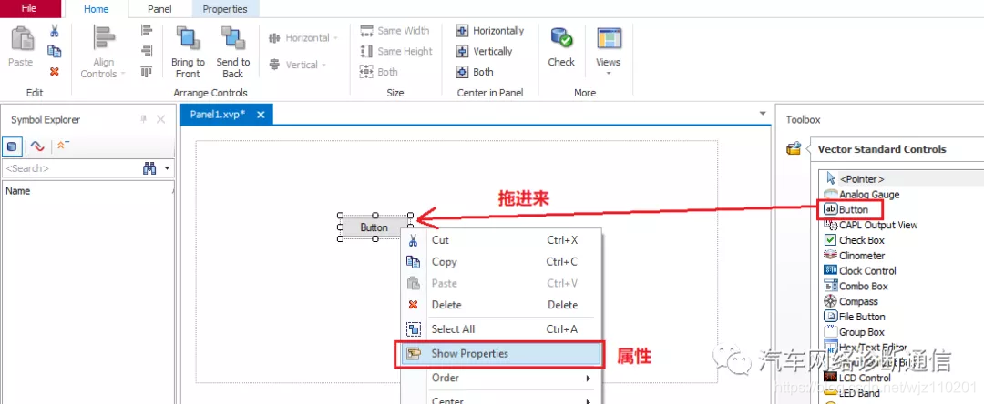
Panel的新建及概述

Slide 4
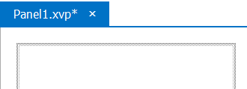
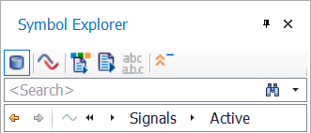
Panel的新建及概述
窗口介绍
工作区。主要在工作区中创建或修改面板。每次打开新面板时，都会出现一个选项卡（这意味着可以并行编辑多个面板）。
Symbol浏览器。所有可用的Symbol均显示在“Symbol Explorer”中。我们可以使用拖放将它们分配给打开的面板

Slide 5
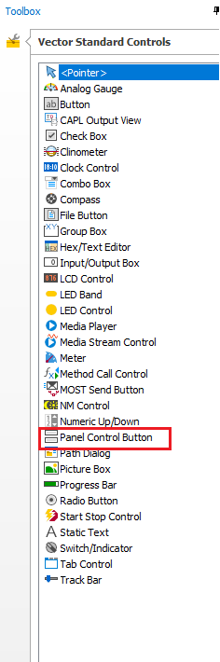
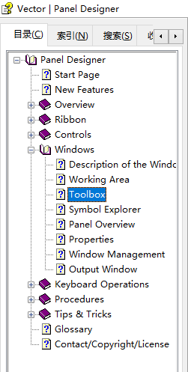
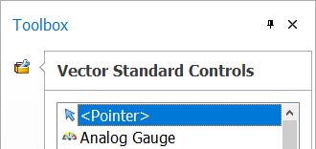
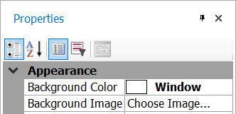
Panel的新建及概述
控件。所有可用的控件都显示在工具箱中。可以使用拖放或双击将它们分配给打开的面板
属性。属性窗口列出了与当前选定控件关联的所有设置。选择设置后，其简要说明将显示在属性窗口的底部。

Slide 6
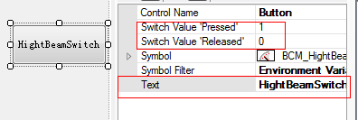
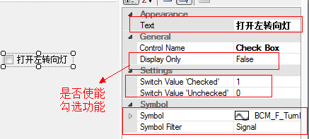
Panel的新建及概述
常用控件介绍
Button开关按钮。通过该按键改变关联的变量值，对关联的变量值进行判断，再对应执行相应的功能代码。需设置的主要参数有：按下与松开的按键值、关联的变量、按键名。
Check Box勾选框。其作用Button按钮相似。需设置的主要参数有：勾选与没有勾选时的值、关联的变量、控件指示名。

Slide 7
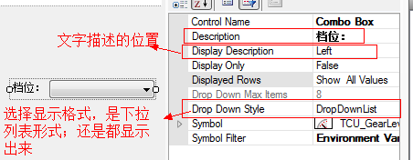
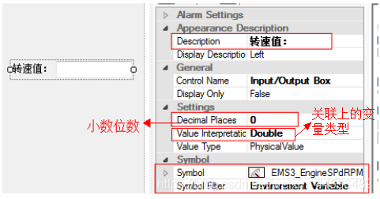
Panel的新建及概述
Combo Box控件。作为下拉列表，用于对变量值的设定。需设置的主要参数有：选择进行关联的信号、选择显示方式、设置控件描述。
Input/Output Box控件。用于对关联变量值的输入与输出显示（当关联上String型变量时，则是做为文本输入输出框）。既可以显示关联变量的当前值；也可以输入值改变关联的变量值。需设置的参数主要有：选择要进行关联的变量；对控件的描述等。

Slide 8
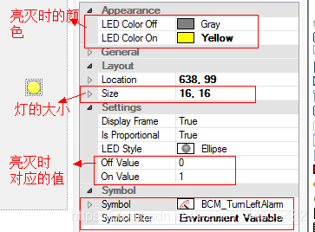
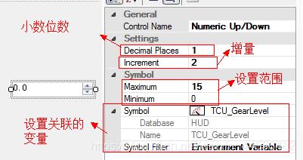
Panel的新建及概述
LED Control控件。常用于关联上某个变量值，以LED亮灭的形式指示当前工程的运行状态。需设置的内容主要有：选择要关联的变量、亮灭时灯的颜色、LED灯的大小、亮灭对应的触发值。
Numeric Up/Down控件。用于以数值增减箭头的方式对关联变量的值进行改变控制；如下图，需设置的内容主要有：选择要关联的变量、设定每按一次的增减量、取值范围。

Slide 9
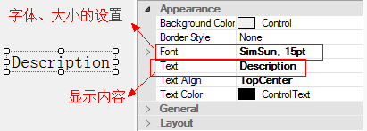
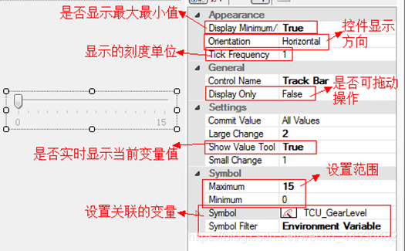
Panel的新建及概述
Static Text控件。用于界面上文本信息的显示。需设置的内容主要有：显示的内容、显示字体、大小的设置。
Track Bar控件。以刻度滑杠的形式对关联变量的状态进行显示及控制。需设置的内容主要有：选择要关联的变量、设置范围、是否可拖动改变变量值、选择控件方向等。

Slide 10
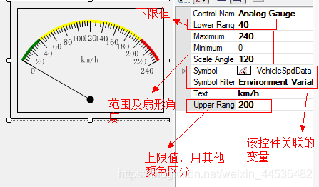
Panel的新建及概述
Analog Gauge控件。用于将数据的数值以仪表的形式显示（一般用于车速、转速等信号数值的显示)。需设置的主要参数有：进行关联的变量、变量范围及扇形角度、单位等。

Slide 11
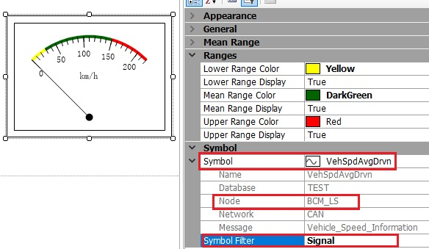
Panel实现
直接将面板控件关联上DBC的报文信号
CANoe工程添加DBC
创建控件，并将控件关联上要操作的报文信号。在控件属性的”Symbol Fliter”选择为”Signal”；在”Symbol”中选择具体要关联的报文信号
创建节点，在CANoe工程的”Simulation Setup”界面，右击”Node”，选择”Insert Network Node”
将节点关联上DBC文件中的节点及添加dll文件。右击我们前面创建的节点，选择”Configuration”,在”Common”界面下的”Network node”中设置其对应的是DBC文件中的哪个节点（注意CANoe工程中要先关联上DBC文件）在”Components”中添加来自C:\Program Files\Vector CANoe 9.0\Exec32的CANoeILNLVector.dll
当我们运行工程时,节点上的发送报文就会自动按照其在DBC上定义的进行发送了。且其发送类型（周期/事件）、周期发送的时间等都完全由DBC文件中定义，当我们通过控件改变关联上的报文信号时，则对应发送出来的报文也会跟着对应改变。

Slide 12
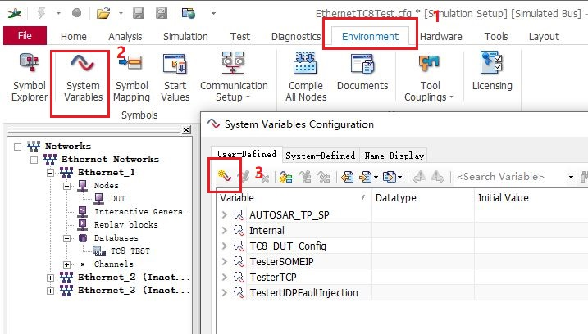
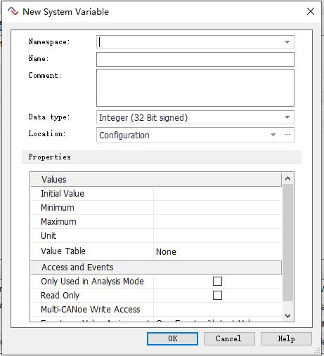
Panel实现
2. 创建系统变量，CAPL编程实现
创建系统变量

Slide 13
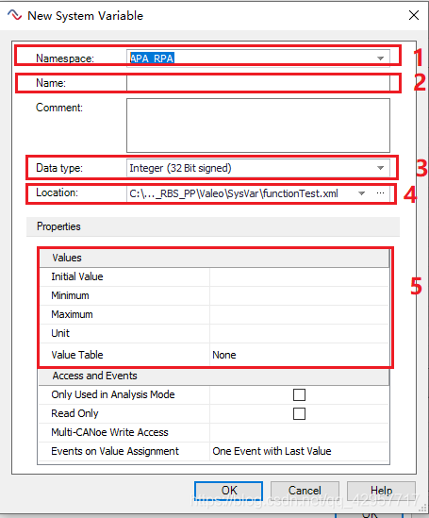
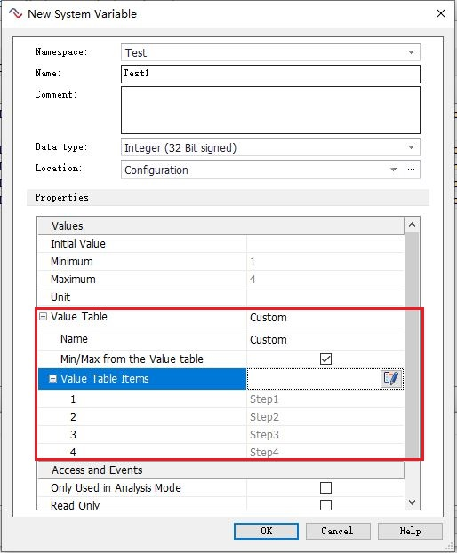
Panel实现
参数设置
Namespace：定义了系统变量组的名称。如果需要在大的系统变量组里新建次级的系统变量组，则需要使用到Name1::Name2格式
Name：系统变量的具体名称。后续的使用会直接引用该名称
Data type：选择需要的类型。
Location：该系统变量组存放的路径、名称和格式。我所在的项目中使用到了XML/vsysvar两种格式。在进行系统变量的移植过程中，需要注意这些信息
Values：初始值、最小值、最大值、单位、值表。因为跟环境变量不一样，如果系统变量的取值较多，在这里需要value table中进行枚举

Slide 14
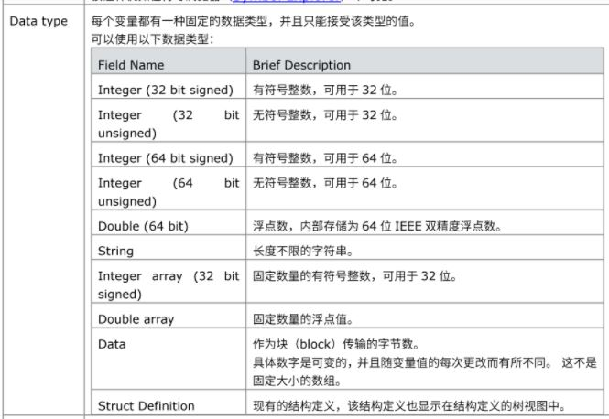
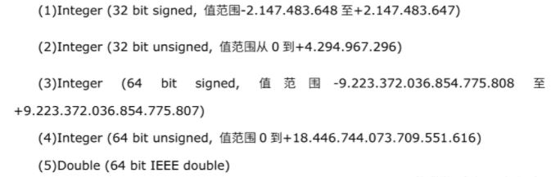
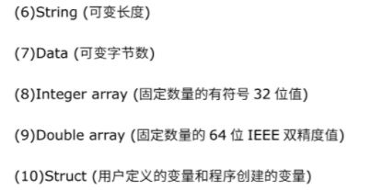
Panel实现
支持的数据类型

Slide 15
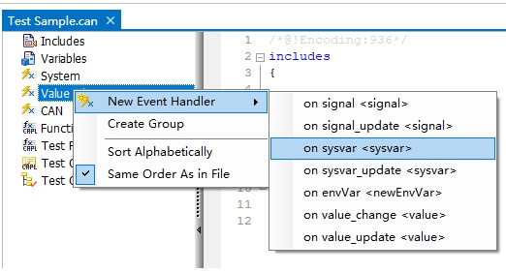
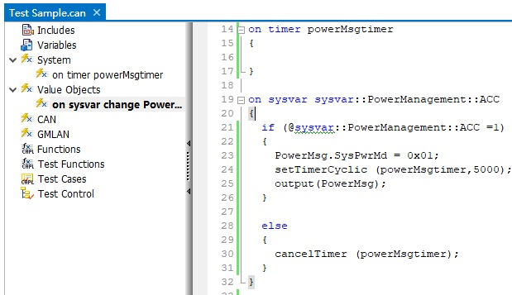
Panel实现
CAPL编程
在系统变量被定义好了之后，相当于我们定义了一个全局变量。具体如何来使用，我们可以通过CAPL内自带的函数来完成使用。
on sysvar对CANoe中系统变量的值更改做出反应。on sysvar_update ,只要对系统变量操作了，值不变化也会触发。

Slide 16
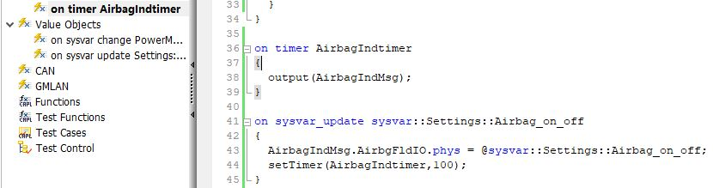
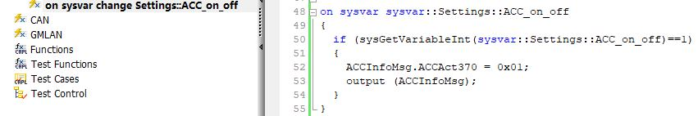
Panel实现
SysGetVariable…...SysSetVariable……。对系统变量的值进行获取或设置。
SysGetVariable…: Returns the value of a variable of the data type
SysSetVariable….: Sets the value of a variable of the

Slide 17
QA!
制作控制面板实现power mode的切换：
Button方式
Check Box方式
下拉别表方式

Slide 18
Thank you！

